Slide 1
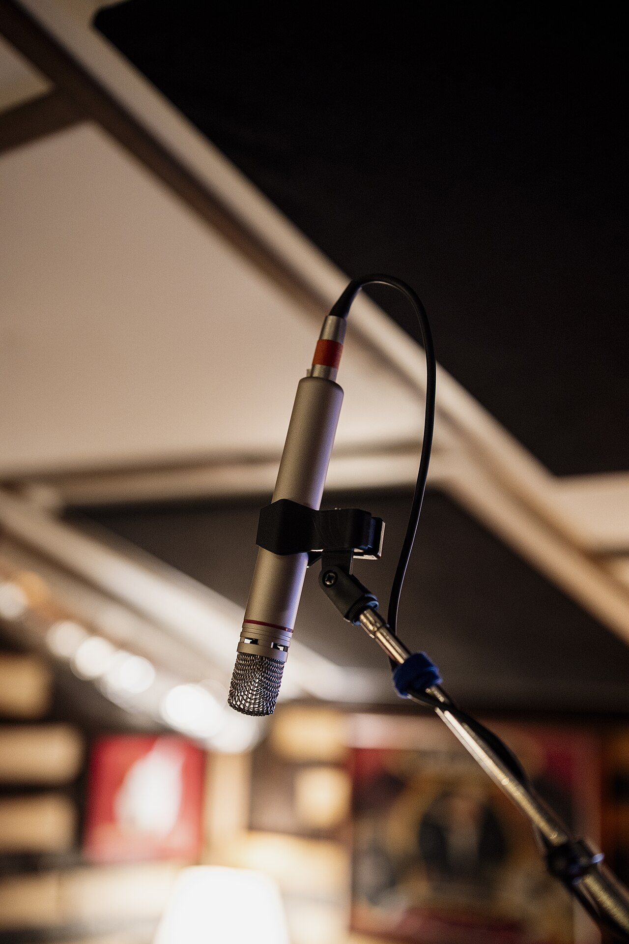
会听话的机器
小学低段（一至三年级） · 1—3 年级 · 1 课时 · 40 分钟
你每天都对它说一整句话，只是
没留意
悬在架子上的银色话筒
人工智能通识教育
本课件配合《会听话的机器》教学设计（教案）使用

Slide 2
目标
2 / 20
今天你要自己把话说清楚
1
用先—再—最后说三步
2
说出差别出在顺序上
3
用追问代替评人

Slide 3
路线
3 / 20
五个环节，只练一句魔法句式
1
2
3
4
5
唤醒经验
对照实验
追问归因
同伴互说
收束归档
4 分
13 分
12 分
8 分
3 分

Slide 4
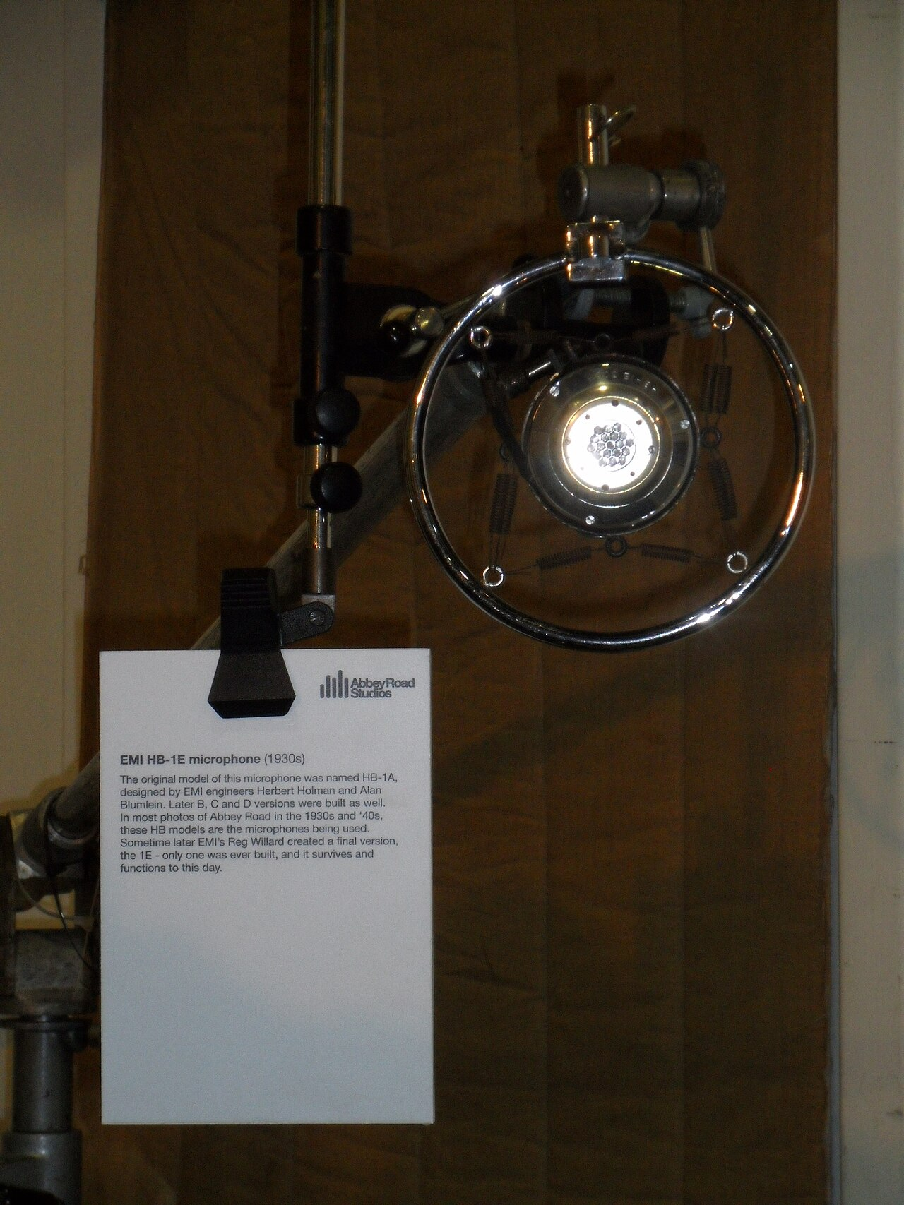
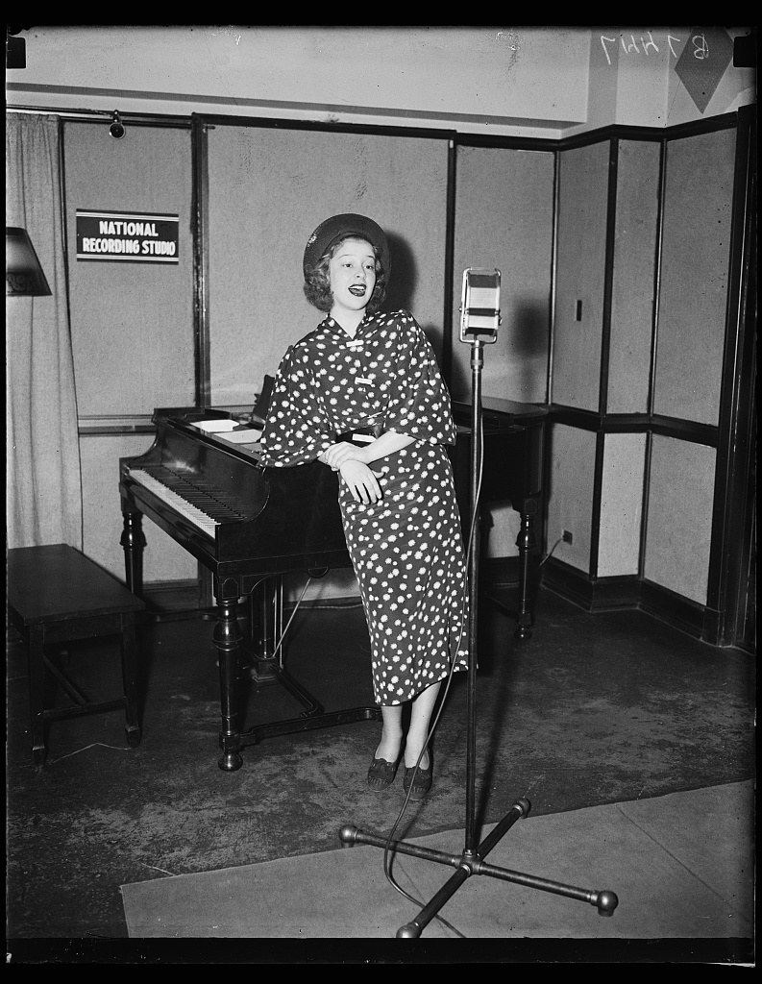
环节一 · 4 分钟
4 / 20
这三个东西，都在等一句话
A
B
C
悬在架子上的银色话筒
木墙上的老式圆盘话筒
黑白照里唱歌的女歌手

Slide 5
环节一 · 4 分钟
5 / 20
说得清和说不清，差一整步
1
2
3
先说要做什么
再说放在哪里
最后说成什么样

Slide 6
环节二 · 13 分钟
6 / 20
先猜：它这次会照做吗
它这次会照做吗
A
B
照做
跑偏

Slide 7
环节二 · 13 分钟
7 / 20
同一句画猫，两种说法两张图
我们
它
先画橘猫再坐窗台最后
下雨
画一只猫
差别全在有没有说清顺序

Slide 8
环节二 · 13 分钟
8 / 20
先猜的人多不算对，要看它画的
它会照做
它会跑偏
我们猜
18 人
我们猜
12 人
真机实测
真机实测
和猜的一样
和猜的不一样

Slide 9
环节二 · 13 分钟
9 / 20
三步说完，它才知道下一步
1
2
3
先说要做什么
再说放在哪里
最后说成什么样

Slide 10
环节三 · 12 分钟
10 / 20
跑偏的原因，在你这句话里
先说要做什么
只说一句总的
先—再—最后

Slide 11
环节三 · 12 分钟
11 / 20
补上缺的那一块，再问一次
1
2
3
再问一次看变
不变
找到缺的那一块
把它补进去

Slide 12
环节三 · 12 分钟
12 / 20
跑偏不是它笨，是我缺了一块
做多了＝我没说让它停
做少了＝我没说要什么
做偏了＝我没说先做哪步

Slide 13
环节四 · 8 分钟
13 / 20
轮到你说，同桌听得懂吗
同桌复述对了吗
A
B
复述对了
要改一次

Slide 14
环节四 · 8 分钟
14 / 20
先说三句，再让同桌复述一遍
1
2
3
你说三句
同桌复述一遍
对不上就改

Slide 15
任务单
15 / 20
这三格填你的话，抄它的不算
1
2
3
我说的三步
它照做出什么
我改的是哪一句

Slide 16
环节五 · 3 分钟
16 / 20
三条跑偏，全课不擦
1
做多了：没说让它停
2
做少了：没说清要什么
3
做偏了：没说先做哪步
第 19 分钟写在黑板下方，全程不擦

Slide 17
量规
17 / 20
你今天说到第几档，自己勾
维度
4 迁移
3 熟练
2 合格
1 起步
说了三步
说出差别
补上缺的
完整四级量规在《学习任务单》第五节，不上投影屏

Slide 18



平台
18 / 20
今天你只会用到这三个画面
A
B
C
教师端：创建新房间
教师端房间：板书和对话
学生端：只看对话和板书
下课前 1 分钟，教师依次做这三件事

Slide 19
改进
19 / 20
这套课还能再往前走一步
把三步录音重放
把跑偏做成数据
把句式扩成四步
以上三项当前平台暂未提供，属规划方向

Slide 20
下课
20 / 20
作业有三层，做一层也算完成
1
基础：家里说三步
2
提高：改一次给家人听
3
拓展：写满四步
下一课《AI 小画家》：你下的笔，它照样能猜

